Slide 1


Panga roll ettevõtluse arendamisel
Lehar Kütt
Ärikliendi finantseerimise äriliini juht
Coop Pank
Mai 2023

Slide 2

Coop Pank
Kõige kiiremini kasvav universaalpank Eestis
Noteeritud Nasdaq Balti börsi põhinimekirjas
Moody’s reiting Baa2
Üks viiest universaalpangast Eestis
Otsustamine: kiire, paindlik ja kohapeal
Eristuvus: panganduse ja kaubanduse vaheline sünergia ja kliendikasu
Sihtkliendid: Eesti inimesed ja ettevõtted
Sihtturg: Eesti – viime elu edasi igas Eestimaa nurgas
Teenused: igapäevapangandus, finantseerimine
Müügi- ja teeninduskanalid: interneti- ja mobiilipank, pangakontorid, Coopi kauplused üle Eesti

Slide 3
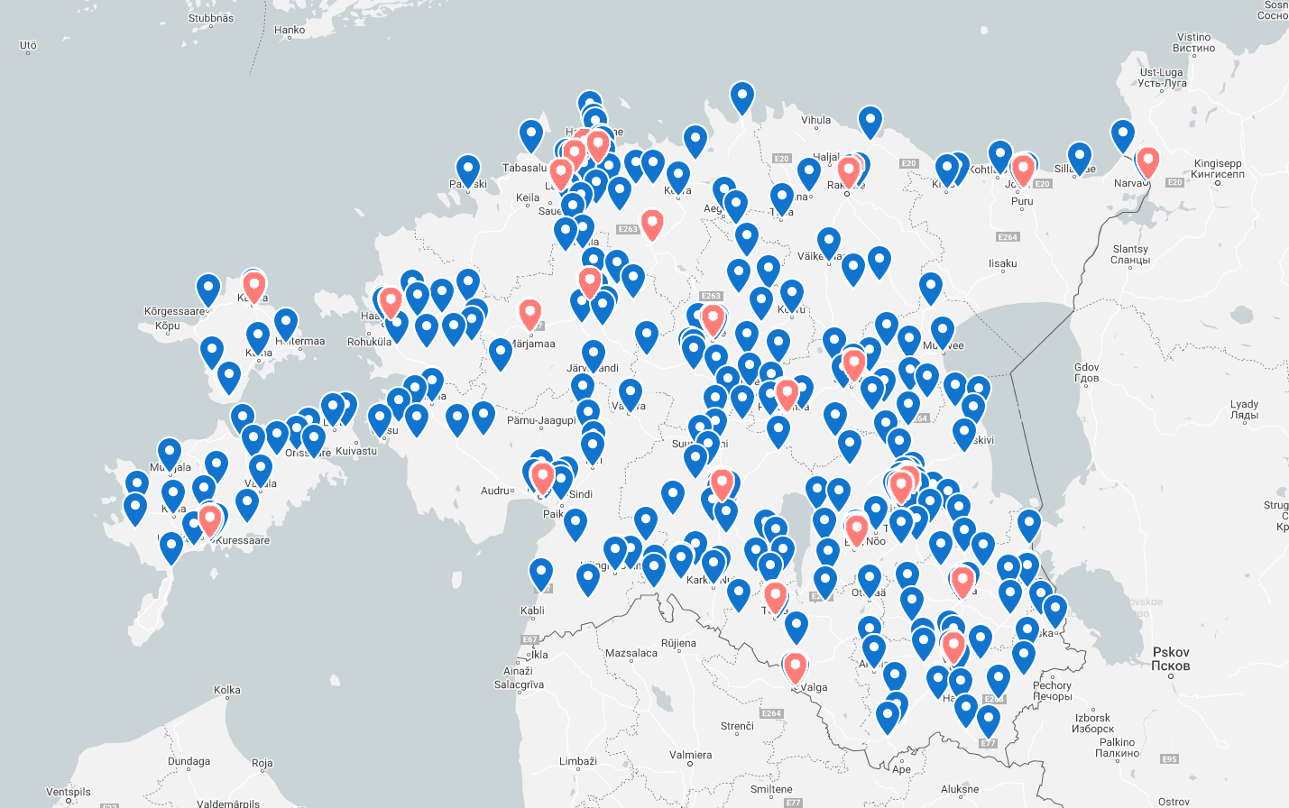
Konkurentsieelis: oleme kohal üle Eesti
Coop Pangal on 27 pangakontorit ja pangapunkti üle Eesti.
Coop kaubandusketti kuulub Eestis ca 330 kauplust. Coopil on 600 000 püsiklienti.

Slide 4
Ettevõtete finantseerimise võimalikud allikad
Ettevõtte omanikud
Pangad
Börs
Era- ja riskikapitalifondid
Alternatiivsed finantseerijad
Äriinglid ja jõukad eraisikud
Ühisrahastusplatvormid
Võlakirjad
Pensionifondid
Kindlustusettevõtted
Riiklikud finantseerijad (KredEx, EAS, MES, PRIA, KIK jne)

Slide 5
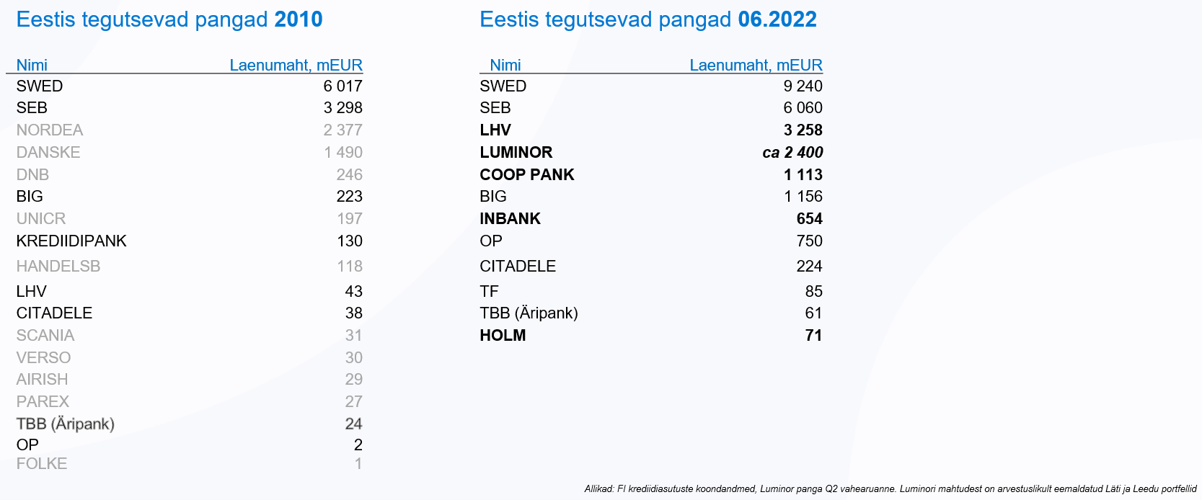
Eesti pangad 13 aastat tagasi ja täna
(laenumahtude järgi)

Slide 6
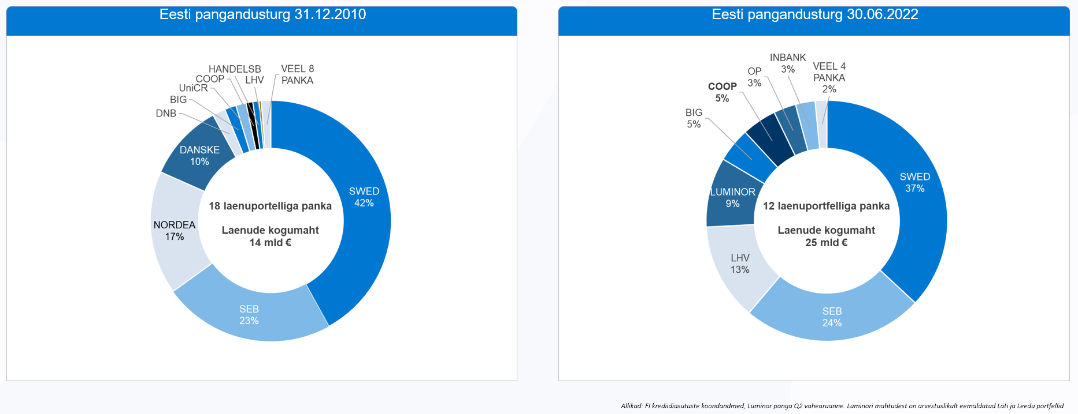
Eesti pankade turuosad Eestis: 2010: ca 3% → 2022: ca 26%
(laenumahtude järgi)

Slide 7
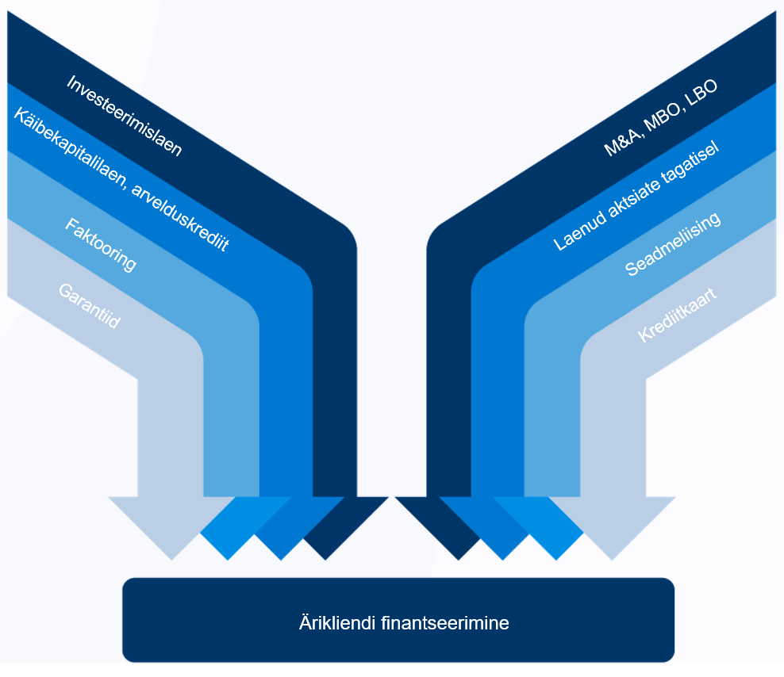
Coop Panga poolt pakutavad finantseerimislahendused ettevõtjatele

Slide 8
Keda Coop Pank finantseerib?
Finantseerime partnereid, kellega pikaajaliselt koostööd teha, mitte projekte.
  Ettevõtte ja selle võtmeisikute taust
  Varasem maksekäitumine
  Varasemad kogemused
  ESG
Finantseerimisotsuse aluseks on rahavoog, mis võimaldab laenu tagasi maksta. Tagatis on sekundaarne, aga ka oluline.
  Äriplaan
  Senised finantstulemused
  Finantsprognoos, sh rahavoog ja likviidsus
  Võimalikud rahalised puhvrid või täiendavad finantseerimise allikad
  Tagatised

Slide 9
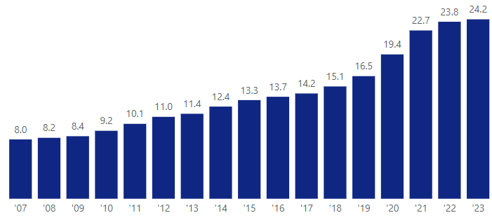
Hoiuste maht: Eesti ettevõtted + kodumajapidamised, miljard EUR
Hoiuste maht on võrreldes 2008. aastaga kasvanud pea 3x
Allikas: Eesti Pank, Coop Pank arvutused

Slide 10
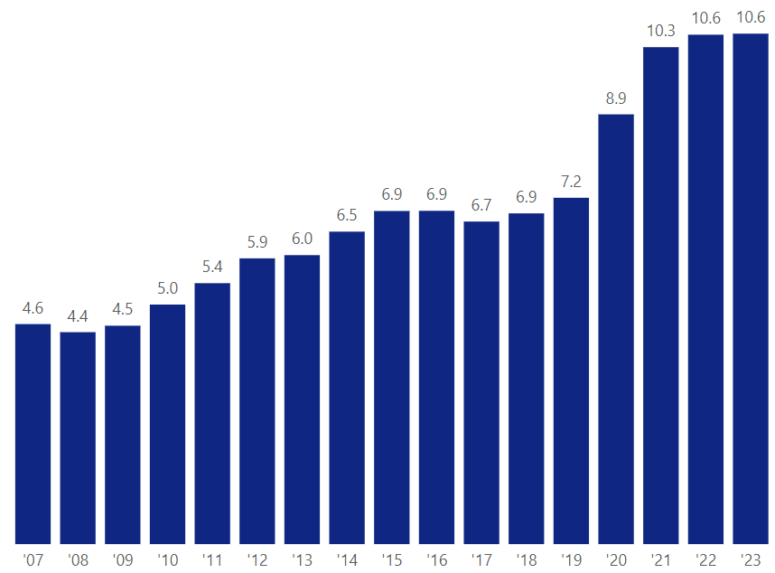
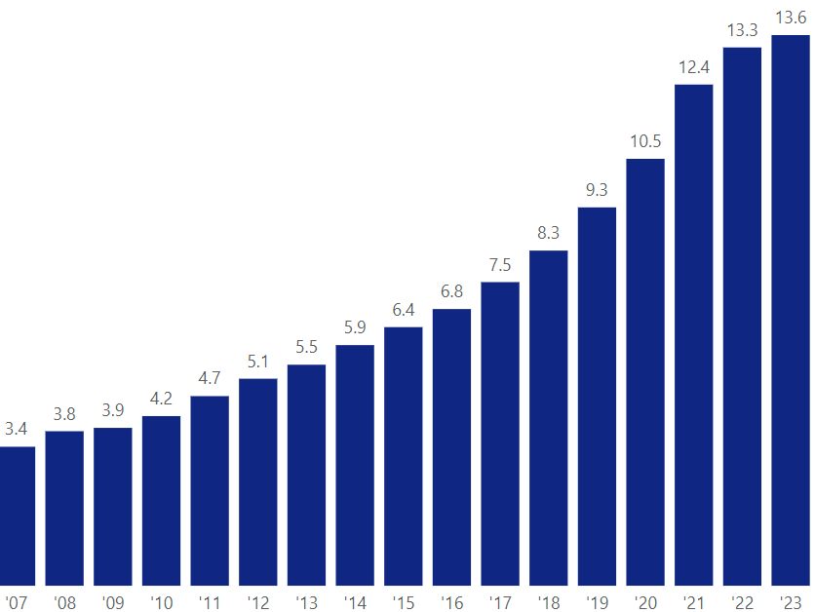
Hoiuste jääk, miljard EUR
Kodumajapidamiste hoiused on võrreldes 2008. aastaga kasvanud 3,6x
Kodumajapidamiste hoiuste jääk alates 2007
Ettevõtete hoiuste jääk alates 2007
Allikas: Eesti Pank, Coop Pank arvutused

Slide 11
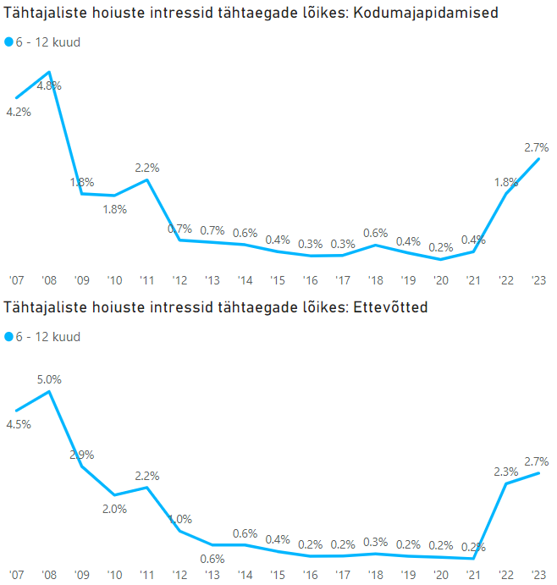
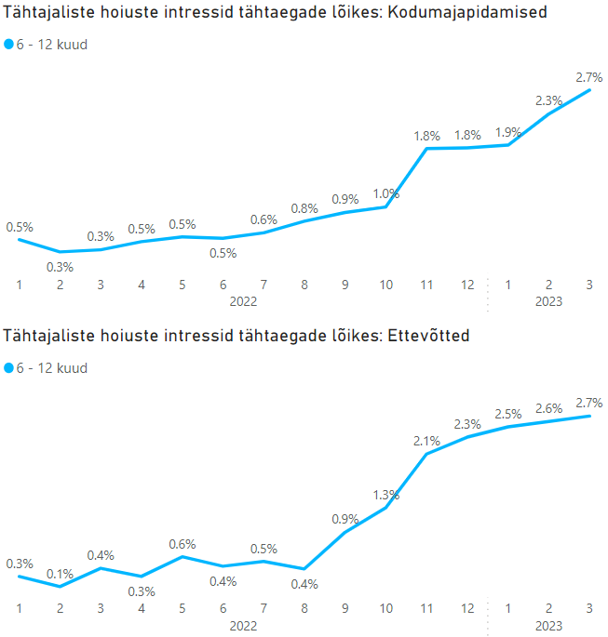
Tähtajalise hoiuse intress
03.2022 0,4% vs 03.2023 2,7% → kasv 6,5x
Allikas: Eesti Pank, Coop Pank arvutused

Slide 12
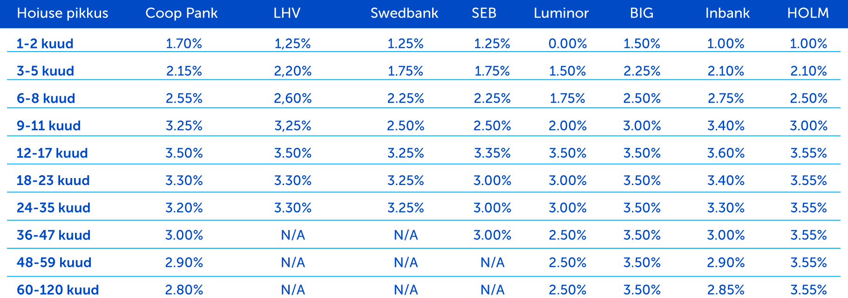
Tähtajaliste hoiuste intressimäärad
seisuga 15.05.2023
Allikas: Pankade kodulehed

Slide 13
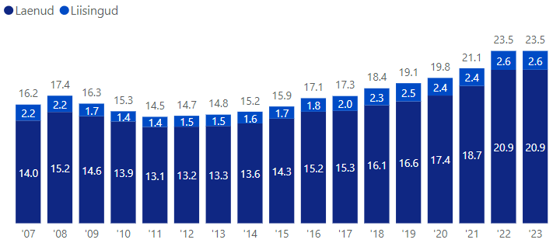
Laenude maht ettevõtted + kodumajapidamised, miljard EUR
Laenude maht on võrreldes 2008. aastaga kasvanud 1,4x
Allikas: Eesti Pank, Coop Pank arvutused

Slide 14
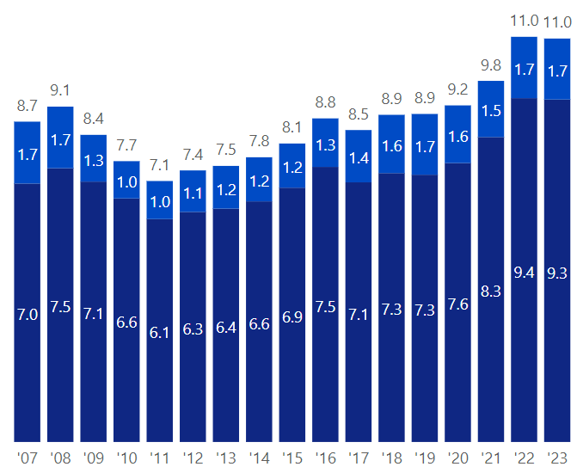
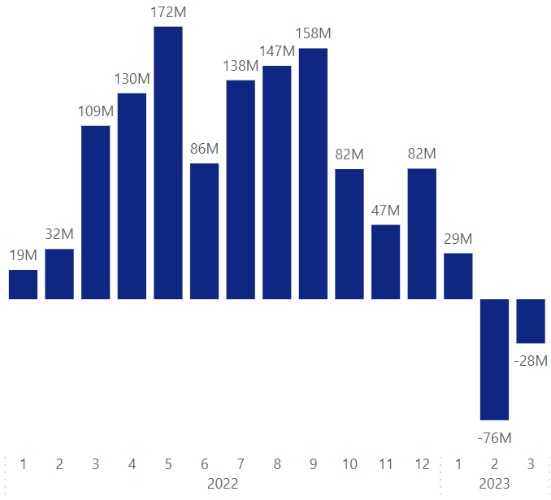
Ettevõtete laenude maht
Jääk aastate lõikes alates 2007, miljard EUR
Muutus kuude lõikes alates 2022, miljon EUR
Allikas: Eesti Pank, Coop Pank arvutused

Slide 15
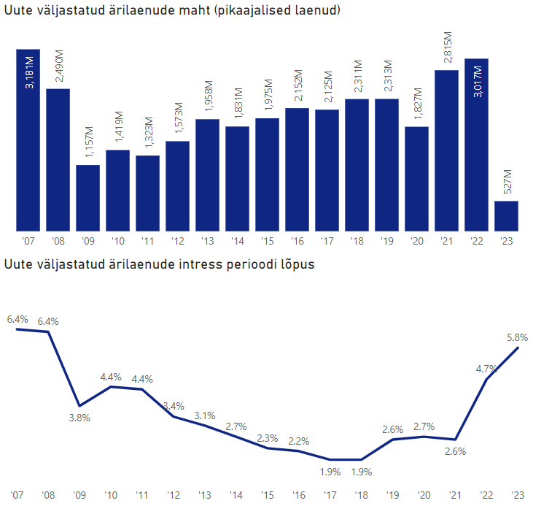
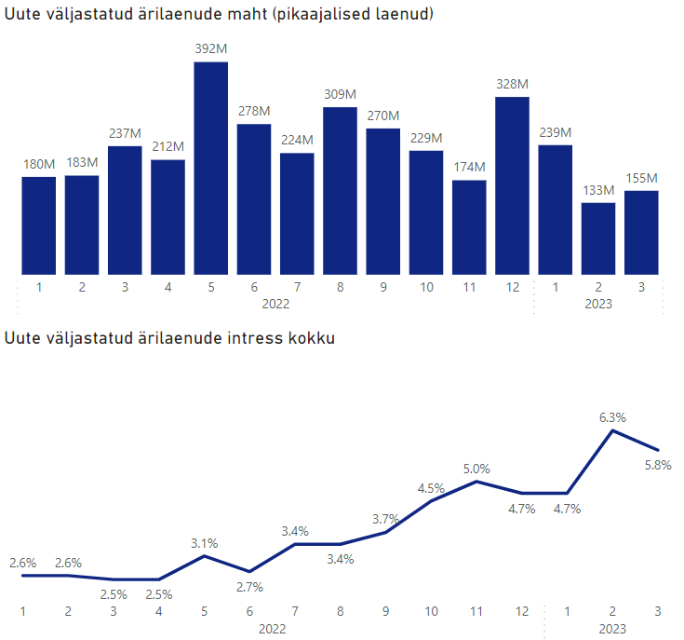
Uute väljastatud ärilaenude maht (miljon EUR) ja intressimäär
03.2022 2,5% vs 03.2023 5,8%, kasv 2,3x
Allikas: Eesti Pank, Coop Pank arvutused

Slide 16
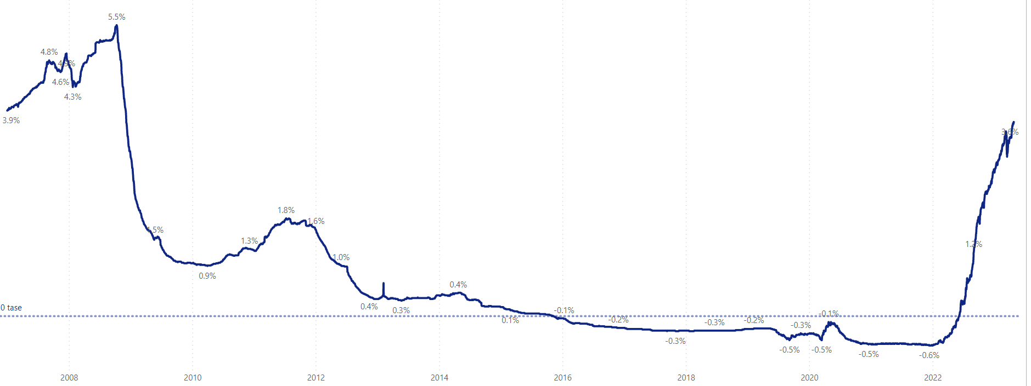
Euribor alates 2007
Allikas: https://www.euribor-rates.eu/en/euribor-charts/

Slide 17
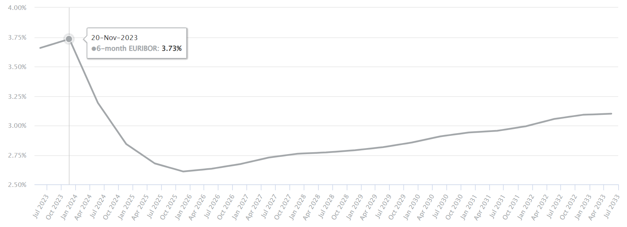
Turuootus 6 kuu Euribori osas
Turuootus on paraku valdavalt osutunud liiga optimistlikuks.
Allikas: https://www.chathamfinancial.com/technology/european-forward-curves

Slide 18
Majanduskasvu prognoos Eestis, Euroalal ja USAs
Majanduskasv ehk sisemajanduse koguprodukti (SKP) muutus võrreldes eelmise aasta sama perioodiga (aastad)

Slide 19
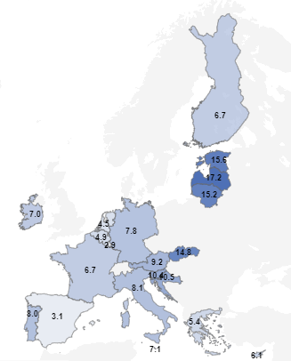
Inflatsiooni prognoos Eestis, Euroalal ja USAs
Inflatsioonimäär ehk tarbijahinnaindeksi muutus võrreldes eelmise aasta sama perioodiga (aastad)
Allikas: IMF WEO, Eesti Pank, Coop Pank arvutused

Slide 20
Töötuse prognoos Eestis, Euroalal ja USAs
Töötuse määr (aastad)

Slide 21
Palgakasvu prognoos Eestis
Keskmise brutopalga muutus (aastad)

Slide 22
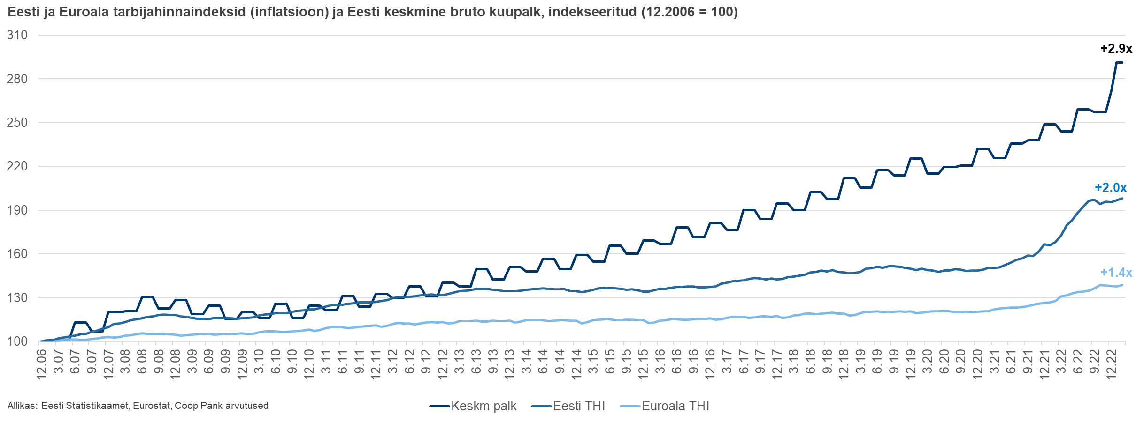
Eesti inimeste keskmine palk vs hinnatõus
Eesti ja Euroala tarbijahinnaindeksid (inflatsioon) ja
Eesti keskmine bruto kuupalk, indekseeritud (12.2006 = 100)
Keskmine palk ca 1901 eurot
Keskmine palk ca 650 eurot

Slide 23
Kokkuvõtteks
Makrokeskkond on väga habras (inflatsioon, sõda Ukrainas, tarneahelad katki jne) ja seetõttu on laenunõudlus vähenenud.
Pangad laenavad hea meelega, aga on ettevaatlikumad, riskiisu on vähenenud.
Riski hinnastatakse, rahastust leiavad kergemini tugevad projektid (kogenud vastaspool, tugevad finantsid, suurem omaosalus, kinnisvaraarenduste puhul suurem
VÕL-ide arv jne).
Intressid nii eraisikutele kui ettevõtetele kasvavad tänu Euribori tõusule.
Rahapakkumine on vähenenud, hoiuste kasv pidurdunud.
Piiratud ressursile (hoiustele) on tekkinud tihe konkurents ja hind (12 kuu hoiuse intress 3,5%).
Oleme kohanemise faasis ja uue reaalsusega kohanemine võtab veel aega.

Slide 24
Aitäh!

